Slide 1
Эдуард Успенский
«Школа клоунов»
Борис Заходер «Перемена»

Slide 2
ПРОВЕРКА ДОМАШНЕГО ЗАДАНИЯ
Что необычного было в «Школе клоунов»?
Перечислите героев повести.
Какой теме посвящена книга?
Какую цель ставил перед собой автор, когда писал книгу?
Какой представляет себе автор школу радости?

Slide 3
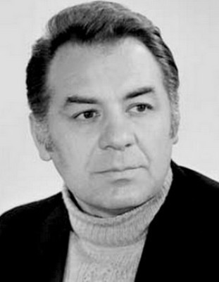
Борис Владимирович Заходер
Борис Заходер родился 9 сентября 1918 года в Молдавии.
С детства увлекался биологией. Затем любовь к литературе победила, он
поступил в литературный институт и начал публиковать свои стихи.

Slide 5
ДВОЕЧНИКИ ЛЕНТЯИ ОЗОРНИКИ
Из немецкого языка пришло к нам слово «лодыри». Его синоним в русском языке - «бездельник». А словом «балбес» в старой русской гимназии называли того, кто плохо выучил урок и заикался при чтении. Его называли «балбус» по-латыни.
А по-русски - «балбес», «лентяй», «невежда». К сожалению, эти слова прижились в русском языке

Slide 6
Опираясь на иллюстрацию и заголовок, давайте предположим, о чем будет это произведение?
Что обозначает слово «перемена»?
Почему школьники так любят переменки?
О чем стихотворение?

Slide 7
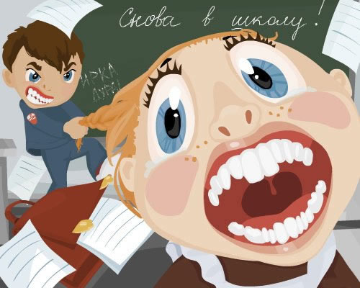
Б. Заходер любит играть в слова. Какой смысл вложил он в слово «перемена» в заголовке? В тексте?
С кем происходит перемена?
Каким предстал пред вами Вова?
Как автор относится к герою?

Slide 8
Какой совет вы бы дали Вове, будь он вашим одноклассником?
Захотелось бы вам ему помочь?
Как именно?

Slide 9
Домашнее задание
Подготовить выразительное чтение стихотворения
Выполнить задание в тетради на с.19

